Slide 1
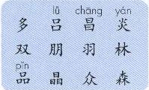
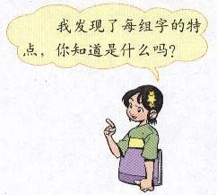

Slide 2



由两个或三个相同的部件组成的合体字，给人一种方正、匀称、平稳的美感。
品字形结构

Slide 3
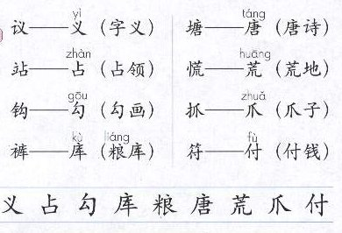

Slide 4

雷声大作 倾盆大雨
阳光灿烂 随风舞动
芬芳扑鼻 黑白相间

Slide 5
泉水（ ） 琴声（ ）
枝叶（ ） 空气（ ）
鲜花（ ） 红旗（ ）
丁冬
悠扬
茂盛
清新
盛开
飘扬

Slide 6

花要叶扶，人要人帮。
赠人玫瑰，手有余香。
帮助别人的人，能得到别人的帮助。
诚心能叫石头落泪，
实意能叫枯木发芽。

Slide 7
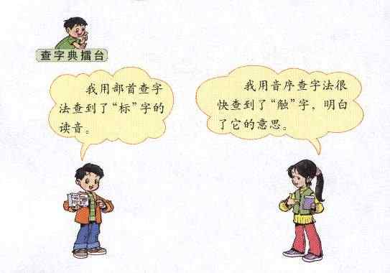

Slide 8
部首查字法
要查的字
部首
在字典正文哪一页
唐
荒
库
付

Slide 9
音序查字法
要查的字
音序
在字典正文哪一页
义yì
占zhàn
勾ɡōu
爪zhuǎ

Slide 10


我们开个“献爱心，助他人”故事会吧！
我来讲一讲身边的雷锋的故事……

Slide 11


雷锋故事知多少

Slide 12
多 吕 昌 炎
双 朋 羽 林
品 晶 众 森

